Slide 2
METODOLOGÍA DE LA INVESTIGACIÓN
DESARROLLO DE LA
PERSPECTIVA TEÓRICA
Dr. Alan Henderson García

Slide 3
Recomendación
Esta presentación puede verla en modo de “presentación”, para aprovechar las animaciones agregadas, las cuales pretenden hacer su estudio más dinámico y a la vez facilitar la comprensión de la materia.

Slide 4
¿Sobre qué aprenderás en esta sesión?
El desarrollo de la perspectiva teórica.
Funciones del desarrollo de la perspectiva teórica.
Etapas del desarrollo de la perspectiva teórica.
Revisión de la literatura.
Aspectos a tomar en cuenta para analizar referencias.
Qué puede revelar la revisión de literatura.
Caja de herramientas:
Construcción de mapas conceptuales;
y comparación de teorías.
Notes:
FlatIcon

Slide 5
DESARROLLO DE LA PERSPECTIVA TEÓRICA (1-2)
Sustentar teóricamente el estudio, una vez que ya se ha planteado el problema de investigación.
Exponer y analizar las teorías, las conceptualizaciones, las investigaciones previas y los antecedentes en general que se consideren válidos para enmarcar el estudio.
Curso: Metodología de la Investigación
Notes:
Creado por Freepik

Slide 6
DESARROLLO DE LA PERSPECTIVA TEÓRICA (2-2)
Marco teórico no es igual a teoría: no todos los estudios que incluyen un marco teórico tienen que fundamentarse en una teoría.
Curso: Metodología de la Investigación
Notes:
Creado por Freepik

Slide 7
FUNCIONES DEL DESARROLLO DE LA PERSPECTIVA TEÓRICA (1-2)
Ayuda a prevenir errores que se han cometido en otras investigaciones.
Orienta sobre cómo habrá de realizarse el estudio.
Amplía el horizonte del estudio o guía al investigador para que se centre en su problema y evite desviaciones del planteamiento original.
Documenta la necesidad de realizar el estudio.
Curso: Metodología de la Investigación

Slide 8
FUNCIONES DEL DESARROLLO DE LA PERSPECTIVA TEÓRICA (2-2)
Conduce al establecimiento de hipótesis o afirmaciones que más tarde habrán de someterse a prueba en la realidad.
Inspira nuevas líneas y áreas de investigación.
Provee de un marco de referencia para interpretar los resultados del estudio.
Curso: Metodología de la Investigación

Slide 9
ETAPAS DEL DESARROLLO DE LA PERSPECTIVA TEÓRICA
La revisión analítica de la literatura correspondiente.
La construcción del marco teórico, lo que puede implicar la adopción de una teoría
Curso: Metodología de la Investigación

Slide 10
Teoría
Conjunto de proposiciones interrelacionadas, capaces de explicar por qué y cómo ocurre un fenómeno.
Curso: Metodología de la Investigación
Notes:
Creado por FlatIcon

Slide 11
REVISIÓN DE LA LITERATURA
Consiste en detectar, consultar y obtener la bibliografía y otros materiales útiles para los propósitos del estudio, de los cuales se extrae y recopila información relevante y necesaria para el problema de investigación.
Primero, consultar a expertos.
Luego, recurrir a fuentes primarias: Libros, artículos de revistas científica, ponencias o trabajos presentados en congresos, simposios o eventos similares (apoyarse en el uso de palabras clave y buscar en bases de datos apropiadas).
Curso: Metodología de la Investigación

Slide 12
PARA ANALIZAR REFERENCIAS, TOMAR EN CUENTA
Cercanía o similitud a nuestro planteamiento (utilidad).
Semejanza a nuestro método y muestra.
Fecha de publicación o difusión (entre más reciente, mejor).
Que implique investigación empírica (recolección y análisis de datos).
Rigor y calidad del estudio (cuantitativo, cualitativo o mixto).
Curso: Metodología de la Investigación

Slide 13
¿QUÉ PUEDE REVELAR LA REVISIÓN DE LITERATURA? (1-2)
Que existe una teoría completamente desarrollada, con abundante evidencia empírica y que se aplica a nuestro problema de investigación.
Que hay varias teorías que se aplican a nuestro problema de investigación.
Curso: Metodología de la Investigación

Slide 14
¿QUÉ PUEDE REVELAR LA REVISIÓN DE LITERATURA? (2-2)
Que hay “piezas y trozos” de teoría con cierto respaldo empírico, que sugieren variables potencialmente importantes y que se aplican a nuestro problema de investigación (pueden ser generalizaciones empíricas e hipótesis con apoyo de algunos estudios).
Que hay descubrimientos interesantes, pero parciales, sin llegar a ajustarse a una teoría.
Que sólo existen guías aún no estudiadas e ideas vagamente relacionadas con el problema de investigación.
Curso: Metodología de la Investigación

Slide 15
CAJA DE HERRAMIENTAS
Construcción de mapas conceptuales
Comparación de teorías
Curso: Metodología de la Investigación
Notes:
Creado por Vectors Market

Slide 16
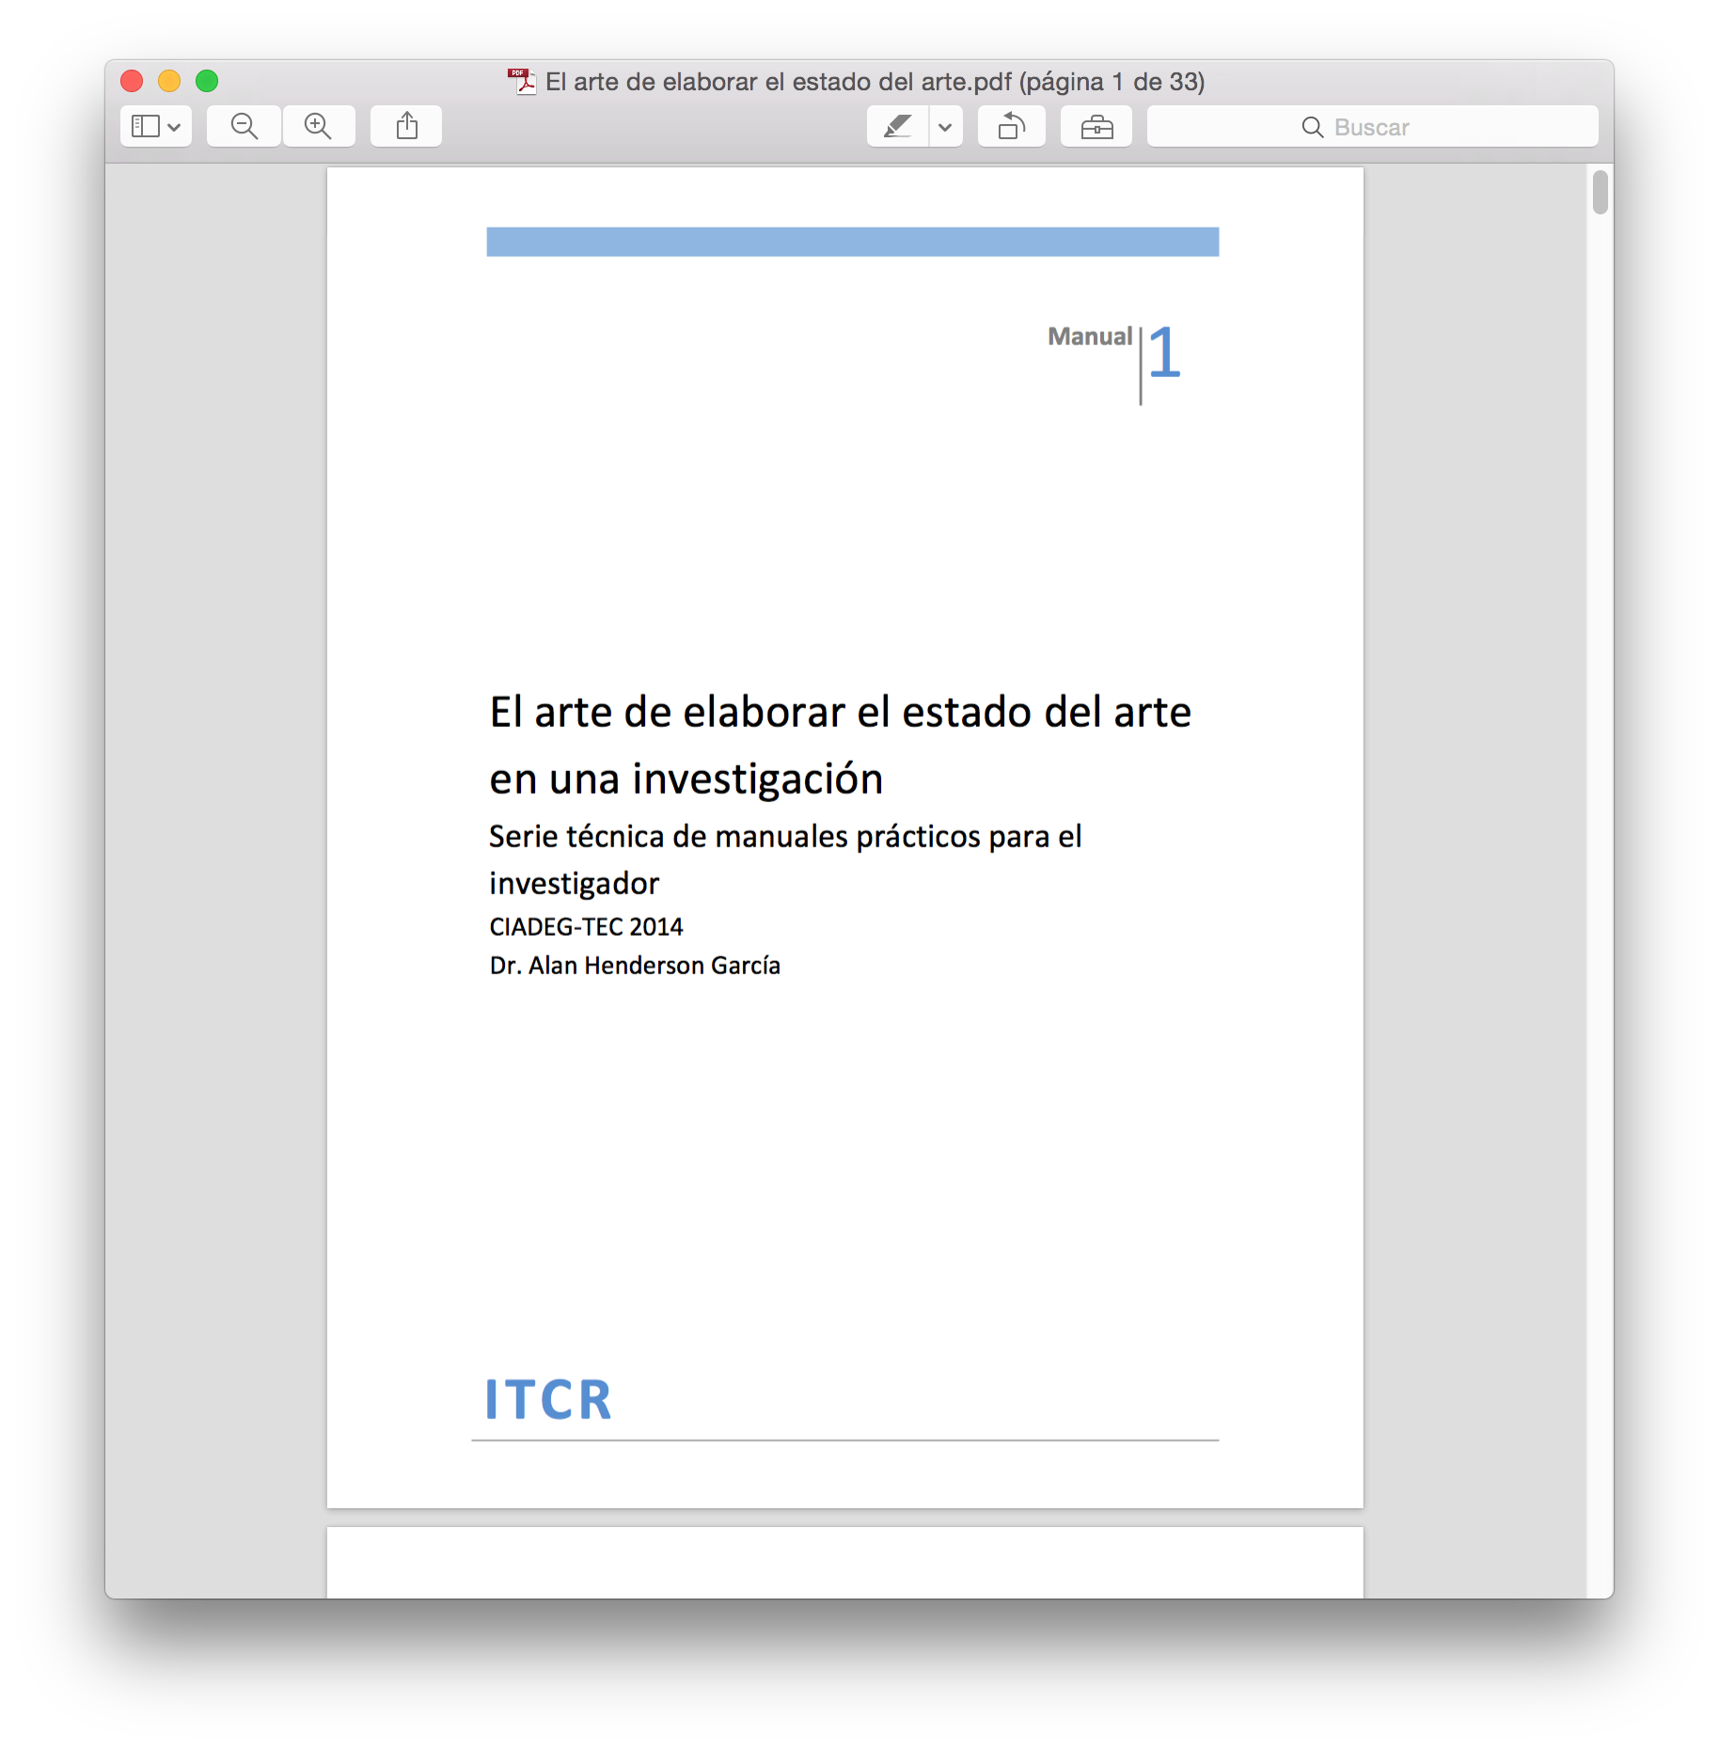
Revisar material:
“El arte de elaborar el estado del arte”
▸
Curso: Metodología de la Investigación

Slide 17
Los mapas conceptuales son herramientas gráficas
para organizar y representar el conocimiento
“Todo mapa conceptual responde a una pregunta de enfoque, esto es, una pregunta que claramente especifique el problema o asunto que el mapa conceptual debe tratar de resolver.”
(Cañas & Novak, 2014)
Curso: Metodología de la Investigación
Notes:
Creado por Freepik

Slide 18
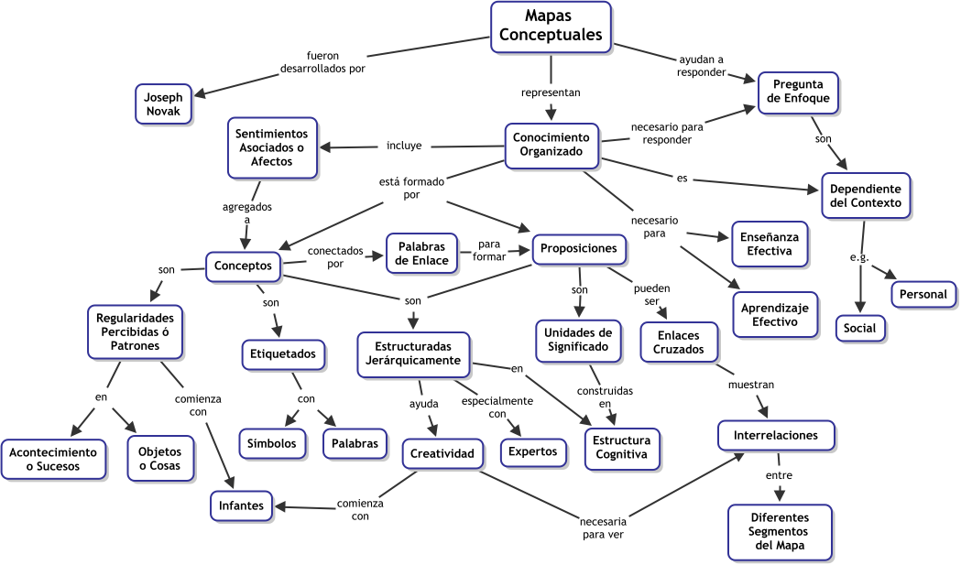
Mapas conceptuales: gráficamente
PROPOSICIONES
PALABRAS ENLACE
1972
CONCEPTOS
Curso: Metodología de la Investigación

Slide 19
Mapas conceptuales: claves
ESTRUCTURA PROPOSICIONAL: Los mapas conceptuales expresan explícitamente las relaciones más relevantes entre un conjunto de conceptos
ESTRUCTURA JERÁRQUICA: los más generales están "arriba" en la jerarquía y los conceptos más específicos, menos generales, se encuentran jerárquicamente más abajo
ASPECTO GRÁFICO
PREGUNTA DE ENFOQUE
Alberto J. Cañas y Joseph D Novak (2014)
Curso: Metodología de la Investigación

Slide 20
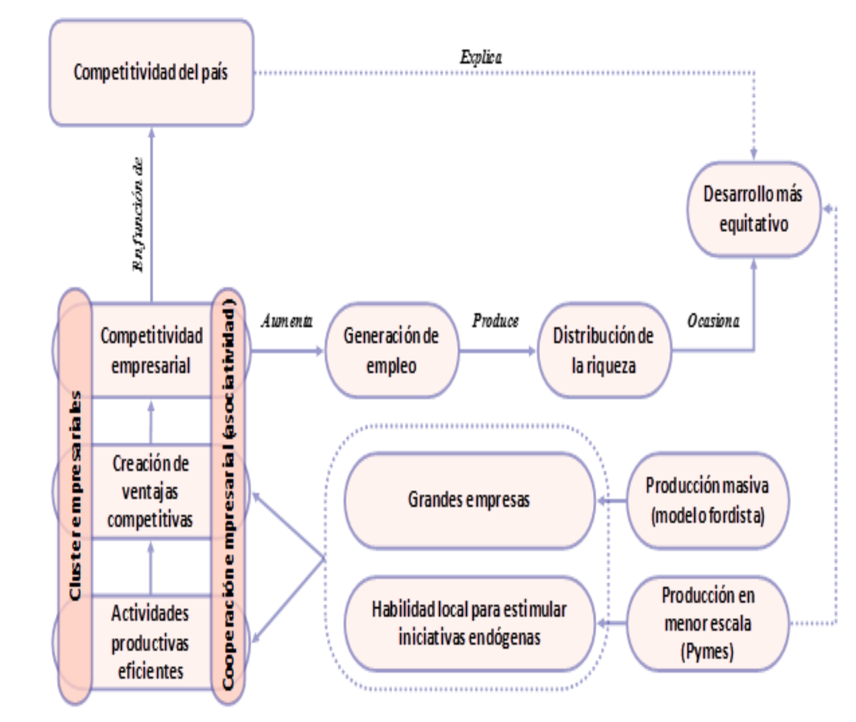
Ilustración 6. Relación entre desarrollo local, empresas y competitividad
Fuente: Elaboración propia, con base en Porter (1990); Maillat (1995) y Digiovanna (1996).
Henderson, 2014, p.23
Curso: Metodología de la Investigación

Slide 21
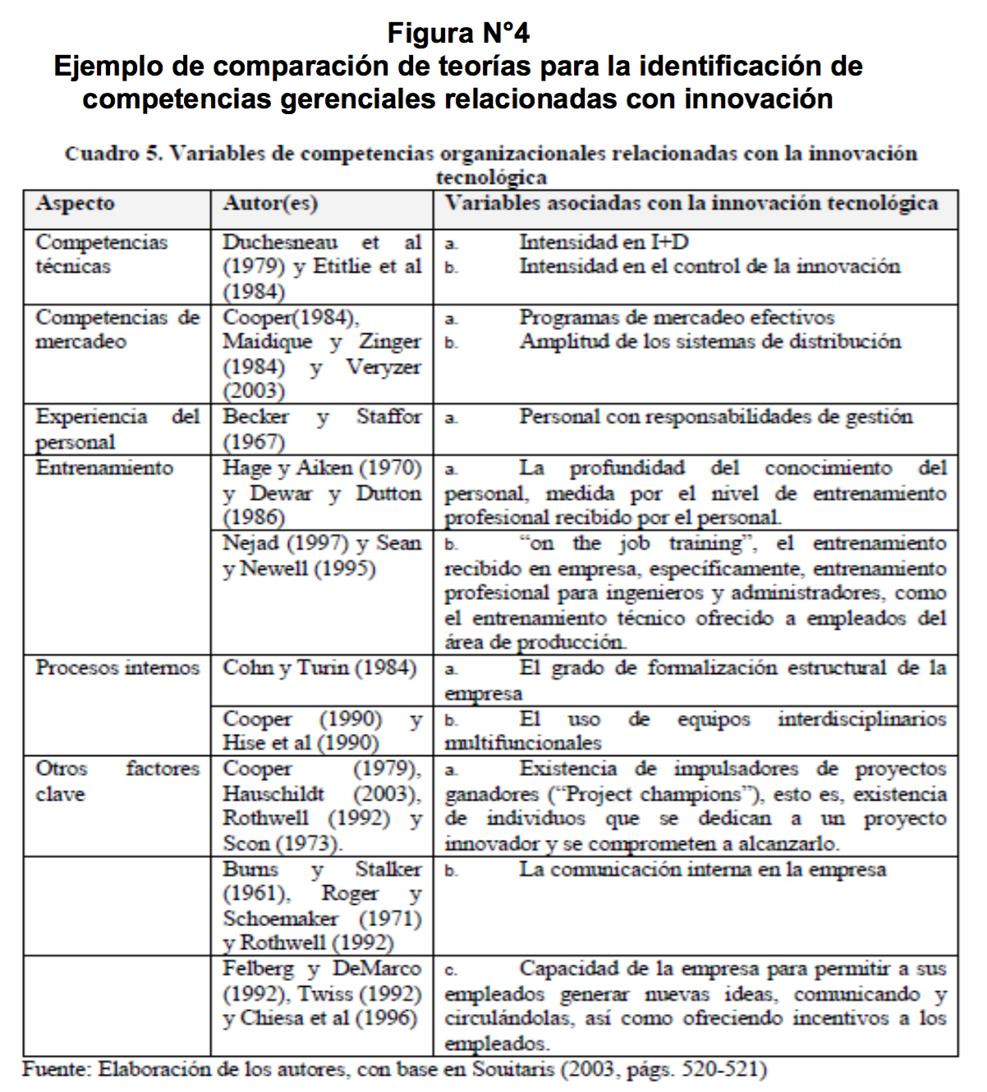
Henderson, 2014, p.26
Curso: Metodología de la Investigación

Slide 22
¿Qué aprendiste en esta sesión?
4 aspectos sobre el desarrollo de la perspectiva teórica.
7 funciones del desarrollo de la perspectiva teórica.
2 etapas del desarrollo de la perspectiva teórica.
La definición de “teoría”.
3 aspectos sobre la revisión de la literatura.
5 aspectos a tomar en cuenta para analizar referencias.
4 situaciones que puede revelar la revisión de literatura.
Qué es un mapa conceptual y 4 elementos relacionados.
Notes:
FlatIcon

